Slide 1
Réunion de parents
CP CE1
Ecole élémentaire
8 septembre 2015

Slide 2
Bienvenue à l’école élémentaire

Slide 3
L’école
2 classes de CP
1 classe de CP/CE1
1 classe de CE1
1 classe de CE1/CE2
5 classes de Cycle 3 : CE2, CE2/CM1 et 3 CM1/CM2
1 classe d’ULIS ECOLE (enfants présentant un handicap)
1 RASED (aide aux élèves en difficulté) : 2 maitresses et une psychologue
1 UP2A (aide aux enfants arrivant en France)
1 maitre surnuméraire « Plus de maitres que de classes ».

Slide 4
La classe
2 enseignantes :
…,, le lundi, jeudi, vendredi et 3 mercredi/4
…, modulatrice, le mardi et 1 mercredi sur 4.
23 élèves :
10 garçons, 13 filles
12 CP, 11 CE1

Slide 5

Informations administratives
Directeur :
Horaires : 9H – 12H / 14H – 16H15
Sortie libre
Cantine, études et périscolaire : inscriptions et changements en mairie et information à la maitresse
Absence : justificatif sur papier libre
Coopérative scolaire : sert à financer les sorties, les livres de bibliothèque…
Assurance scolaire : obligatoire pour toutes les sorties.
Rôle du cahier de liaison (vert) : il doit être toujours dans le cartable.

Slide 6
Organisation de la classe

Slide 7
Un cours double…
Des niveaux bien identifiés avec des exigences différentes…
La continuité des apprentissage assurée pour les CE1 qui étaient avec moi au CP.
Une grande autonomie, les élèves devant plus prendre en charge leurs apprentissages.
Des interactions, du tutorat, une plus grande richesse dans la classe… Les plus jeunes grandissent en regardant les plus grands, les plus avancés tirent avantage à aider les autres.
Des petits groupes de travail, moins de dispersion.
La chance de pouvoir faire une vraie classe de cycle.

Slide 8
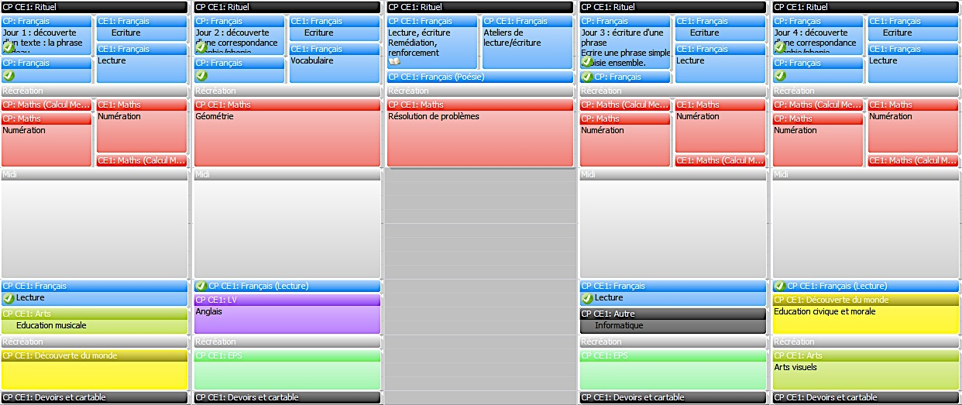
L’emploi du temps

Slide 9
Ce que nous allons apprendre

Slide 10
1. Apprendre à lire et à écrire
Lire, c’est…
Déchiffrer, décoder (voie indirecte)
Reconnaître les mots connus (voie directe)
Pour donner du sens aux mots, comprendre.
Ecrire, c’est …
Calligraphier en cursive en respectant les règles d’usage
Choisir ses mots, leur donner du sens
Orthographier correctement.
Au CE1, on n’a pas fini d’apprendre à lire et écrire : cet apprentissage va occuper encore une grande partie de l’emploi du temps.

Slide 11


Nos outils pour apprendre à lire et à écrire

Slide 12
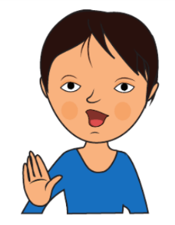
La démarche d’apprentissage
Les élèves sont en situation de recherche de sens : lecture d’une phrase cadeau, puis d’albums de littérature de jeunesse.
Parallèlement, apprentissage des sons de la langue et des lettres qui les codent : travail du code avec l’appui des gestes pour aider la mémorisation.
Apprentissage de « mots-outils » très courants par cœur, en lecture et écriture : travail de l’orthographe et de la voie directe.
Ecrire pour encoder et utiliser activement les lettres : travail de dictées et de production d’écrits variés en projet.
Au CE1, lecture et écriture de textes plus longs et plus complexes, et automatisation de la lecture.

Slide 13
Les compléments
La lecture à la bibliothèque, en début d’après-midi.
Les lectures en réseau et la culture littéraire (demande de rencontre d’un auteur au Salon du Livre).
Les lectures offertes.
Les premières compétences en grammaire, vocabulaire et orthographe.
Le travail à l’oral.
Les poésies (cahier bleu).

Slide 14




Les documents des élèves
Le cahier de lecture
Le cahier d’entrainement
Le cahier d’écrivain
Le cahier-outils
Le cahier de poésies
Le cahier de français pour les CE1

Slide 15
Le français
Au CP, premières découvertes du fonctionnement de la langue.
Au CE1, démarche plus systématique :
Orthographe : mémoriser les mots courants, faire les accords simples.
Grammaire : le nom, le déterminant, l’adjectif qualificatif, le verbe et son sujet.
Vocabulaire : chercher dans un dictionnaire, mots contraires ou de même sens, familles de mots.
Conjugaison : les verbes du premier groupe et être et avoir au présent, futur et passé composé.
Ces apprentissages sont au service de la lecture et de l’écriture, et se font en manipulant beaucoup la langue.

Slide 16
2. Les mathématiques
Apprendre à compter jusqu’à 1000, à additionner et à soustraire au CP et à multiplier au CE1.
Commencer à résoudre des petits problèmes concrets.
Entrer en géométrie : tracés, repérages, vocabulaire.
Commencer à mesurer et à comparer des mesures.
Pas de fichier : beaucoup, beaucoup, beaucoup de manipulations. L’objectif est d’accéder au sens, pas d’accumuler des connaissances. Les fiches seront agrafées en fin de période.
De la mémorisation : tables d’addition et de multiplication.
Projet « Chaque jour compte » et fête le centième jour d’école.

Slide 17
3. L’anglais
Découverte des sons d’une langue, à les écouter et à les produire.
Supports variés : chants, comptines, vidéo, jeux, sport…
Pas d’écrits au cycle 2, le travail reste oral.
Petit cahier d’anglais.

Slide 18

4. La découverte du monde
Se repérer dans l’espace et le temps : construction quotidienne autour des rituels et des différentes activités.
Découvrir le monde du vivant, de la matière et des objets : travail autour du jardin, de l’eau, de l’environnement.
Privilégier le contact direct, les expérimentations : sorties (maraicher, musée…), expériences… Projet autour du jardinage…
Travail sur le grand cahier quand les élèves ont intégré les connaissances.
Projet autour de l’écriture : visite de l’exposition sur Clairvaux à l’Hotel-Dieu mercredi 9 septembre, atelier de fouilles archéologiques et travail sur la naissance de l’écriture.

Slide 19
5. Pratiques artistiques et histoire de l’art.
Arts visuels : découvertes d’œuvre du patrimoine, en lien avec le reste du programme, et travail plastique. Privilégier le lien avec les œuvres réelles (sorties au musée.. ). Création d’un cahier d’histoire des arts pour le cycle.
Education musicale : chants, écoutes et productions, là encore en lien avec le reste du programme. Paroles des chants dans le cahier bleu. Trace de l’écoute dans la pochette d’histoire des arts.
Projet théâtre : nous reconduisons le projet cette année : la classe présentera une petite pièce de théâtre.

Slide 20
6. L’éducation physique et sportive
Utilisation du préau et de la cour en priorité : vêtements confortables et chaussures adaptées le mardi et le jeudi.
Projet cross : participation au cross inter-écoles.
Projet escalade : cycle au gymnase avec Sylvie Corre, au premier trimestre.
Relaxation.
Jeux pour apprendre, utiliser la mémoire du corps et le besoin de bouger des enfants pour apprendre.

Slide 21
7. L’éducation civique et morale
Travail sur les règles de vie, en classe et dans la société, la vie en collectivité.
Projet ludothèque : vivre ensemble, respecter les règles : 4 séances les mardis fin novembre, début décembre.
Les symboles de la République.
Le vendredi, débat et bilan de la semaine.
Les ceintures de comportement : évoluer dans son comportement d’élève, apprendre à appliquer les règles de l’école.

Slide 22
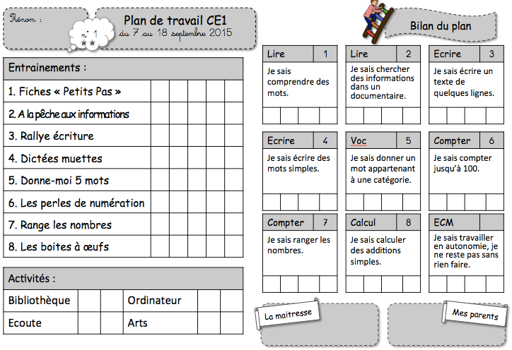
8. Le plan de travail.
Etre autonome dans son travail, savoir ce qu’on doit apprendre.
Faire du travail adapté à ses besoins.
Signature des parents.

Slide 23
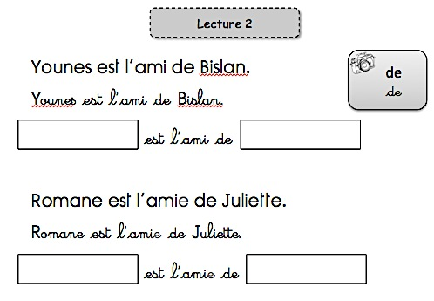
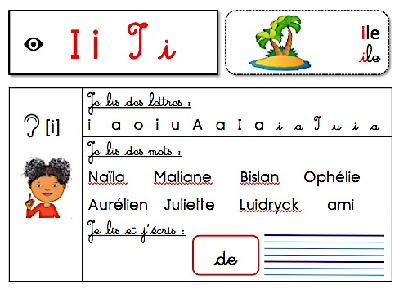
Concrètement : les devoirs CP
La lecture de la fiche de lecture :
La lecture de la fiche du son :

Slide 24
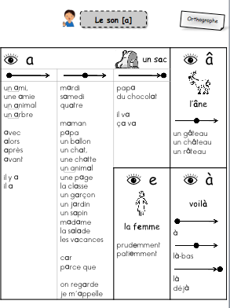

Concrètement : les devoirs
Les mots à apprendre : dictée le jeudi.
Les poésies à réviser.
En mathématiques : lecture de nombres, tables…
Quelques leçons à revoir.
Les devoirs sont notés et doivent être faits dans le cahier violet (CP) ou le cahier de textes (CE1).
Devoirs donnés du mardi au jeudi.
Dédramatiser les devoirs : ils doivent aider les élèves, et pas l’inverse. Ne pas hésiter à venir en parler…

Slide 25
L’aide aux élèves en difficulté
L’aide dans la classe : le travail est différencié, tous les élèves ne font pas toujours le même travail.
Les APC : surtout le mardi, par petits groupes.
Le RASED : les maitresses viennent chercher les élèves qui en ont besoin dans la classe.
Le maitre surnuméraire : pas seulement pour les difficultés.
Les intervenants extérieurs : orthophonistes, CMP… : nous vous sollicitons si nous le jugeons nécessaire.

Slide 26
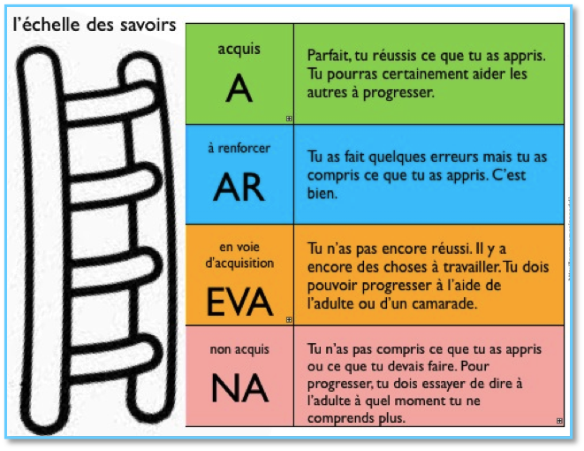
L’évaluation
Evaluation par compétences :
Associer les enfants pour qu’ils sachent ce qu’on attend d’eux : le cahier de progrès et le porte-folio.
Réunions pour vous remettre le bulletin et l’expliquer, en fin de trimestre.

Slide 27

La vie de la classe
Nécessité de boire : les élèves peuvent avoir une petite bouteille d’eau individuelle.
Les anniversaires : on peut les fêter à l’école : merci de prévenir et d’apporter un gâteau facile à partager.
Les médicaments : ils doivent être confiés aux adultes avec leur ordonnance.
Penser à marquer le matériel et les vêtements de vos enfants.

Slide 28
Pour accompagner votre enfant…
Voter et même vous présenter aux élections de parents d’élèves, le…..
Participer à la Malette des parents.
Accompagner la classe lors des sorties.
Consulter le site Internet de l’école :
http://sepia.ac-reims.fr….
Veiller au sommeil des enfants.
Lire et faire lire, par exemple les livres prêtés.

Slide 29
Merci de votre présence

